Slide 1
LA PROPOSTA FORMATIVA

Slide 2
PREMESSA METODOLOGICA
Come (e… dove) nasce la proposta di cammino dell’Acr?

Slide 3
A) dalla REALTA’ DEI RAGAZZI
B) nel cammino della CHIESA (vita della comunità cristiana e anno liturgico)
C) nel cammino dell’ASSOCIAZIONE (orientamenti per il 2020.21)

Slide 4
LA REALTA’ DEI RAGAZZI
La realtà dei ragazzi è tutto ciò che i piccoli stanno vivendo in questo tempo storico, è l’insieme di domande, aspettative, sogni, difficoltà, disagi, aspirazioni, interessi che emergono dall’osservazione del loro mondo.
Stiamo insieme e... Ascoltiamo la Parola di Dio […], ascoltiamo ‘i buoni consigli’ di chi ci è prossimo, degli adulti, dei nostri coetanei e soprattutto dei più piccoli, in modo tale da capire meglio noi stessi, ciò che non vediamo, ciò che ci circonda e, a volte, ci limita. (Da Light Up. Documento finale, 2019)

Slide 5
NEL CAMMINO DELLA CHIESA
Il cammino della Chiesa universale abbraccia la sfida di una conversione pastorale e missionaria. Si tratta di fare in modo che «la pastorale ordinaria in tutte le sue istanze sia più espansiva e aperta», «ponga gli agenti pastorali in costante atteggiamento di “uscita” e favorisca così la risposta positiva di tutti coloro ai quali Gesù offre la sua amicizia» (EG, 27).
Non si tratta più soltanto di “usare” strumenti di comunicazione, ma di vivere in una cultura ampiamente digitalizzata che ha impatti profondissimi sulla nozione di tempo e di spazio, sulla percezione di sé, degli altri e del mondo, sul modo di comunicare, di apprendere, di informarsi, di entrare in relazione con gli altri. […] Il funzionamento di molte piattaforme finisce spesso per favorire l’incontro tra persone che la pensano allo stesso modo, ostacolando il confronto tra le differenze. Questi circuiti chiusi facilitano la diffusione di informazioni e notizie false, fomentando pregiudizi e odio (CV, 86.89).
La vita ordinaria della comunità cristiana è quella scandita, in questo anno liturgico, dal Vangelo di Marco.

Slide 6
NEL CAMMINO DELL’ASSOCIAZIONE
L’anno associativo 2020.21 arriva dopo l’emergenza sanitaria che ha causato il rinvio dell’Assemblea nazionale.
Il cammino non si situa all’interno di orientamenti triennali ma in un anno particolare.
Siamo invitati a mettere in campo un “di più” di generosità, di creatività, di passione associativa. Siamo chiamati a vivere ancora più radicati nelle nostre città e parrocchie per portare in ogni angolo dei nostri territori la bellezza dell’associazione.
«Servire e dare la propria vita» è lo slogan che ci accompagna.
La parola d’ordine di questo anno è proprio “servizio”, da declinarsi in 3 prospettive:
servire le coscienze;
servire i legami;
servire la Chiesa e il territorio.

Slide 7
LE COORDINATE DELLA PROPOSTA FORMATIVA

Slide 8
«Illuminate» dall’ Icona Biblica
Vangelo di Marco (10, 35-45)
LA CATEGORIA:
la sequela
l’AMBIENTAZIONE:
la redazione del giornale
la DOMANDA DI VITA:
di realizzazione-progetto

Slide 9
NEL CUORE DELLA PROPOSTA
IDEA GENERALE
L’ICONA BIBLICA
Categoria della SEQUELA
Domanda di vita: SERVO ANCH’IO?
La REDAZIONE DEL GIORNALE (ambientazione)
Gli atteggiamenti

Slide 10
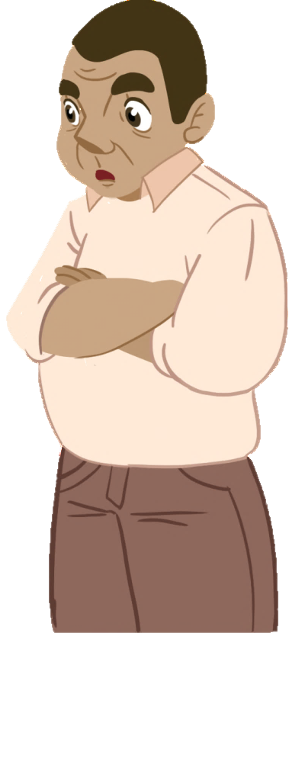
IDEA GENERALE
Essere giornalista ha a che fare con la formazione delle persone, della loro visione del mondo e dei loro atteggiamenti davanti agli eventi. Non esistono ricette, ma vorrei sottolineare tre parole: periferie, verità e speranza.
Periferie. Molto spesso, i luoghi nevralgici della produzione delle notizie si trovano nei grandi centri. Questo però non deve farci mai dimenticare le storie delle persone che vivono distanti, lontane, nelle periferie. Sono storie a volte di sofferenza e di degrado; altre volte sono storie di grande solidarietà che possono aiutare tutti a guardare in modo rinnovato la realtà.
Verità. Oggi, in un mondo dove tutto è veloce, è sempre più urgente fare appello alla sofferta e faticosa legge della ricerca approfondita, del confronto e, se necessario, anche del tacere piuttosto che ferire una persona o un gruppo di persone o delegittimare un evento. So che è difficile, ma la storia di una vita si comprende alla fine, e questo deve aiutarci a diventare coraggiosi e anche, direi, profetici.
Speranza. Non si tratta di raccontare un mondo senza problemi: sarebbe un’illusione. Si tratta di aprire spazi di speranza mentre si denunciano situazioni di degrado e di disperazione. Un giornalista non dovrebbe sentirsi a posto per il solo fatto di aver raccontato, secondo la propria libera e consapevole responsabilità, un evento. E’ chiamato a tenere aperto uno spazio di uscita, di senso, di speranza.
FRANCESCO, Discorso alla delegazione del premio di giornalismo internazionale "Biagio Agnes", 4 giugno 2018

Slide 11
ICONA BIBLICA
IL VANGELO DI MARCO (10, 35-45)
Gesù capovolge l’abitudine storica, culturale dell’epoca - anche questa di oggi - colui che comanda, per essere un bravo capo, sia dove sia, deve servire. Io penso tante volte – non a questo tempo perché ognuno ancora è vivo e ha l’opportunità di cambiare vita e non possiamo giudicare, ma pensiamo alla storia – se tanti re, imperatori, capi di Stato avessero capito questo insegnamento di Gesù e invece di comandare, di essere crudeli, di uccidere la gente avessero fatto questo, quante guerre non sarebbero state fatte! Il servizio: davvero c’è gente che non facilita questo atteggiamento, gente superba, gente odiosa, gente che forse ci augura del male; ma noi siamo chiamati a servirli di più. E anche c’è gente che soffre, che è scartata dalla società, almeno per un periodo, e Gesù va lì a dir loro: Tu sei importante per me. Gesù viene a servirci.
FRANCESCO, Santa messa in coena Domini, Casa Circondariale “Regina Coeli” in Roma Giovedì Santo, 29 marzo 2018

Slide 12
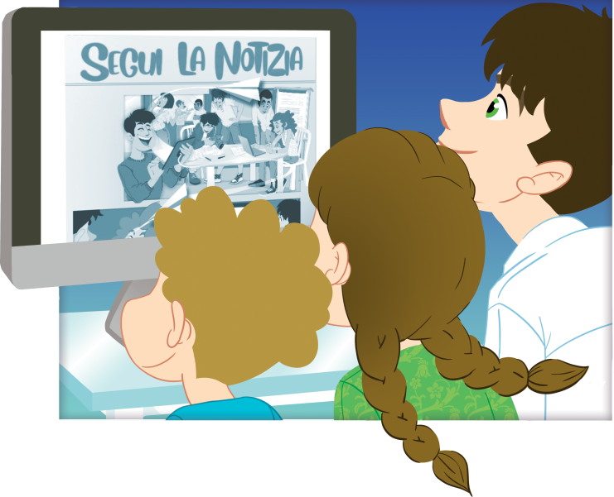
LA CATEGORIA DELLA SEQUELA
L’itinerario formativo di quest’anno si propone di condurre bambini e ragazzi a incontrare il mistero di Gesù Cristo assumendo come prospettiva sintetica la categoria della sequela.
La conversione al Vangelo della vita contempla una nuova visione dell’uomo e della storia, con scelte concrete alla luce dell’evento Gesù Cristo. Papa Francesco ci invita a una sequela caratterizzata da itineranza, prontezza e decisione, per essere cristiani sempre in cammino, disponibili a rispondere: “sì, eccomi” sull’esempio di Maria e consapevoli di vivere una scelta libera e liberante.
Seguire Gesù per bambini e ragazzi vuol dire fare scelte concrete tutti i giorni. Per essere discepoli-missionari non bisogna aspettare di diventare grandi in età o in esperienza, non è necessaria una qualifica o un corso di formazione, non si devono accumulare medaglie o attestati, ma ogni bambino e ragazzo è perfetto così com’è.
Ciascun bambino e ragazzo all’Acr fa esperienza concreta di come il suo percorso da discepolo-missionario è qui e ora: è già cominciato! Giorno dopo giorno assume così la consapevolezza che tanti sono i gesti che può compiere sull’esempio di Gesù, cominciando a servire.

Slide 13
LA DOMANDA DI VITA
«Servo anch’io?»
«Servo anch’io?» è la domanda di chi si scopre desiderato ed accolto per ciò che è. Quando sono ancora piccoli, i bambini si accorgono che la loro presenza genera gioia: anche una persona che non conoscono ricambia il loro sorriso!
«Servo anch’io?» esprime il desiderio dei ragazzi di sentirsi protagonisti di ciò che li circonda, di mettersi in gioco e scoprire capacità ed attitudini che possono condividere nel servizio.

Slide 14
LA DOMANDA DI VITA
«Servo anch’io?» è la domanda che esprime il bisogno di ciascuno di sentirsi unico, riconosciuto, riaccolto da chi lo ama.
«Servo anch’io?» è una domanda di vita che ha un legame profondo anche con il brano del vangelo dell’anno.
Ciascun bambino e ragazzo si interroga sulla sua capacità di porsi a servizio degli altri («sono servo anch’io?») in un cammino che lo porta sempre più a riscoprire la sua vocazione di discepolo-missionario.
Seguire Gesù è accoglierne l’invito a servire: «chi vuole diventare grande tra voi sarà vostro servitore, e chi vuole essere il primo tra voi sarà schiavo di tutti (Mc 10, 43b-44)».

Slide 15
L’AMBIENTAZIONE
LA REDAZIONE DEL GIORNALE
In un’epoca in cui siamo costantemente bombardati da notizie di tutti i tipi, attraverso i numerosi canali di cui disponiamo in ogni momento e in ogni luogo grazie alle interconnessioni mondiali, diventa fondamentale distinguere la verità dalla menzogna (le cosiddette fake news), il fatto da come viene raccontato.
Mettersi a servizio della verità e alla ricerca di quelle notizie belle e significative che aiutano l’umanità a crescere, costituisce allora un’esperienza preziosa di sequela.
Nell’anno in cui il cammino dell’ACR vuole aiutare i bambini e i ragazzi a farsi servitori per testimoniare al mondo una vita in pienezza nel Vangelo, al servizio dell’unica Parola vera che trasforma in Bene le vite, abbiamo scelto come ambientazione la redazione del giornale.
Accedere al laboratorio in cui ciò che accade viene impresso sulla carta o sul web per essere messo a disposizione di tutti, significa fare un’esperienza di ricerca, di approfondimento, di discernimento che, a partire dalla vita, porti alla storia e al suo racconto.

Slide 16
GLI ATTEGGIAMENTI
PARTECIPAZIONE
ACCOGLIENZA
DISPONIBILITÀ
CONDIVISIONE

Slide 17
LO SVILUPPO DELLA PROPOSTA FORMATIVA
1^ FASE
2^ FASE
3^ FASE
4^ FASE

Slide 18
LA LITURGIA
Nel corso del cammino di quest’anno, vorremmo guardare alla Liturgia come al momento e allo spazio della comunicazione, dell’autocomunicazione di Dio.
Poiché in essa Dio comunica, Dio si comunica. Perché – come alle volte capita di dire anche in altri contesti – nella liturgia “la forma è sostanza” e così attraverso segni e gesti noi siamo aiutati a conoscere di più il Signore.
Cosa comunica Dio? E come lo fa? Egli comunica il suo perdono, offrendolo; Egli comunica la sua vita, donandola; Egli comunica la sua pace, il suo Spirito, la sua missione.
Il cammino liturgico di questo anno, perciò, ripercorre alcuni momenti che, nel corso delle celebrazioni, rendono più evidente da un lato il modo e il contenuto del comunicarsi di Dio e che ci invitano, dall’altro, ad assumere quei modi e quei contenuti per la nostra vita da discepoli-missionari.

Slide 19
1^ FASE
Il Fatto
Il fatto è la nostra vita, è la vita dei bambini e dei ragazzi che si apprestano a vivere un nuovo anno associativo, è la vita che si svolge durante questo anno.
I ragazzi, al rientro dalla pausa estiva, mettono ordine agli orari, alle attività, agli impegni, ma soprattutto raccolgono le emozioni, le sensazioni e le aspettative che un nuovo anno può riservare: è tutto questo che costituisce il fatto, ma è anche il confronto con gli altri, con le loro aspettative, con i loro desideri, con le loro domande di vita a costituire il sostrato della notizia che saranno chiamati a raccontare.
Proprio dallo studio e dall’indagine sui fatti, i piccoli sono invitati a scoprire e riconoscere la presenza di Dio e a raccontare così la notizia della Salvezza.

Slide 20
CARITÀ: Il Mese del ciao è il tempo in cui si costituisce o si torna in redazione. Dopo aver trascorso un anno per le vie della città, si entra in un luogo che ha la particolarità di essere allo stesso tempo riparato e aperto sul mondo. Per i ragazzi è l’occasione di esprimersi, di dire perché riprendere il cammino con i compagni: quale desiderio li fa incontrare? In fondo, la redazione è il luogo in cui si incontrano tutti coloro che hanno un desiderio in comune: servire le persone ricercando e raccontando la verità.
CATECHESI (PRIMO TEMPO): Nel Primo tempo di catechesi i ragazzi scoprono che c’è una buona notizia da raccontare: l’amore del Padre per i suoi figli. All’orecchio di tutti coloro che rinascono a vita nuova nel sacramento del battesimo “giunge la voce” che dice: “Tu sei figlio amato”! Questo “scoop” risponde al desiderio di essere riconosciuto e amato insito in ciascun bambino. Anche i due discepoli nel Vangelo di Matteo vogliono “farsi presente” al Signore, per non essere dimenticati ma valorizzati. Riconoscersi figli significa capire di essere preziosi agli occhi del Padre e questa rivelazione non può lasciare indifferenti: invita a muoversi, a vivere una vita da figli di Dio, a “farsi presente”, cioè “dono”.
LITURGIA: Liturgia della Parola: Dio parla con noi (Ascoltare)
1^ FASE

Slide 21
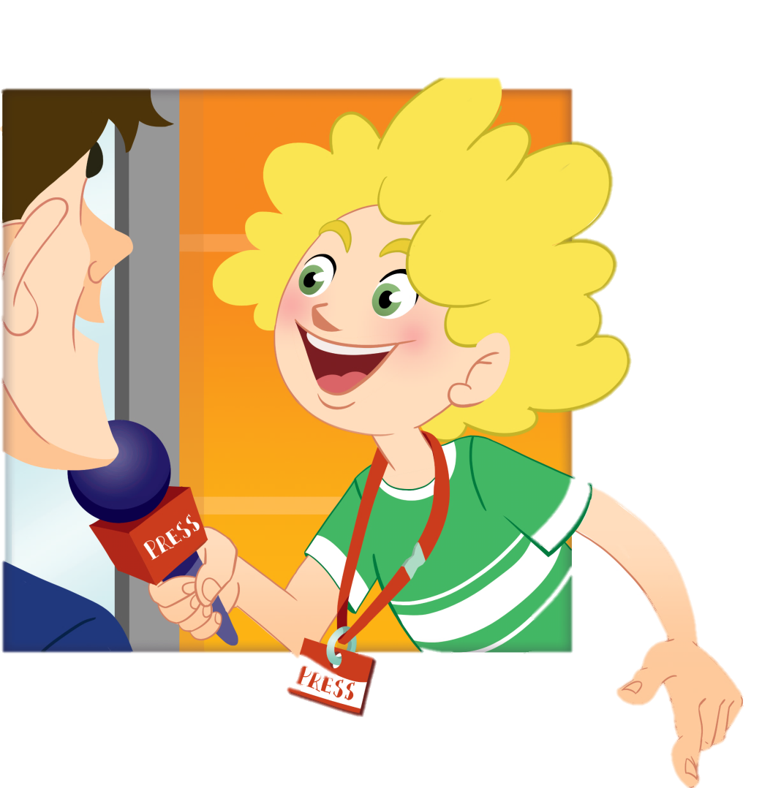
2^ FASE
Alla ricerca delle fonti
Che cosa succede quando si viene a conoscenza di un evento, di un fatto o di un fenomeno? La redazione di un giornale si muove subito per indagare, approfondire, raccogliere informazioni e testimonianze, capirne di più, studiare ciò che è accaduto per poterlo raccontare nella maniera più approfondita e veritiera. Le “fonti” sono persone, istituzioni o documenti in grado di fornire informazioni sui fatti. Il problema della veridicità delle informazioni è il cuore della responsabilità del giornalista. In una contemporaneità in cui i numeri ci dicono che i ragazzi si informano prevalentemente tramite i social network, spesso protagonisti della diffusione di false notizie, diventa fondamentale aiutarli ad orientarsi nel mare magnum delle fonti per riuscire a cogliere quelle che davvero possono essere portatrici di verità offrendo una visione quanto più aperta e oggettiva sul mondo.

Slide 22
CARITÀ: Nel Mese della pace, bambini e ragazzi si attivano perché le povertà possano trovare spazio sul giornale e raggiungere la coscienza delle persone. Si impegnano a entrare nelle storie di chi vive una sofferenza sul territorio con lo stile dell’inviato speciale, colui che lavora “sul campo” e tocca con mano la vita vera, ma sempre con il rispetto di chi chiede permesso prima di entrare e l’impegno di chi serve, con il suo lavoro, il prossimo. La redazione tutta promuove inchieste di pace (dal lat. in-quaerere “ricercare in”) attraverso la denuncia delle situazioni di difficoltà e aiutando l’intera comunità a entrarci dentro, comprendendo i meccanismi che generano disuguaglianze e degrado e sollecitando azioni riparatrici da parte di tutti.
CATECHESI: Il Secondo tempo di catechesi è l’occasione per rimettere al centro la verità della propria vita, che non è sempre chiaramente evidente, ma spesso va cercata. Come Giacomo e Giovanni accolgono l’invito del Maestro a rileggere i desideri del loro cuore, così i ragazzi compiono una rilettura delle proprie esperienze alla luce della Parola. Scoprono che l’esame di coscienza è il tempo in cui il Signore ancora oggi “chiama a sé” i suoi discepoli e li conduce alla fonte della vita cristiana che è la misericordia di Dio, il punto di partenza di ogni opera di annuncio e carità. La vita del discepolo-missionario è un continuo andare e venire alla fonte, in una dinamica d’amore tra gratitudine e gratuità, accoglienza dell’Altro e accoglienza del prossimo.
LITURGIA: Atto penitenziale e scambio della pace: Dio ci/mi perdona
2^ FASE

Slide 23
3^ FASE
Il Giornale
Solo quando i fatti sono stati appurati, le fonti raccolte e verificate, si passa al racconto vero e proprio, alla stesura cioè dell’articolo. Prima però, nella sede del quotidiano, si tiene la riunione del mattino, in cui direttore, caporedattore, redattori e grafici siedono allo stesso tavolo per progettare insieme il nuovo numero. È in questa sede che vengono scelti i contenuti e l’aspetto del giornale, le coordinate sulle quali ciascuno svolgerà il proprio lavoro durante il giorno fino a sera. Per giungere al prodotto finito servono i contributi di tutti. Il direttore è colui che guarda il giornale nella sua globalità e cura la forma del quotidiano, stabilendo i menabò, ovvero gli spazi da assegnare e la collocazione nelle pagine degli articoli. Sulla traccia segnata dal direttore, lavora l’intera redazione e, quando il nuovo numero è ormai completo, viene inviato alle rotative per la stampa.

Slide 24
CATECHESI: Il Terzo tempo di catechesi offre l’opportunità ai bambini e ai ragazzi di lasciarsi guidare dallo Spirito Santo che apre le porte dei cenacoli chiusi e chiama ad essere Chiesa nel mondo. I discepoli sono invitati da Gesù a convertire il cuore alla logica dell’amore, che vede i primi farsi servi degli ultimi, ma è solo con la docilità allo Spirito Santo che la loro conversione prende forma e sostanza. Durante il Tempo di Pasqua i ragazzi ascoltano le testimonianze contenute negli Atti e scoprono che la Chiesa, oggi come allora, è guidata dall’azione dello Spirito Santo che chiama tutti a essere discepoli di Gesù. Comprendono che la vita può essere trasformata e rinnovata, ma è necessaria la disponibilità del cuore, aperto alla grazia di Dio. Come discepoli-missionari, ascoltano la chiamata ad essere servi non “per qualcosa”, bensì per Qualcuno, grazie all’amore di un Dio crocifisso e risorto. È l’amore donato che rende tutti capaci da amare: ciascuno può essere servo per amore, perché per primo amato da Dio.
CARITÀ: Il Mese degli incontri è l’occasione per mettere insieme i servizi di tutti i redattori del giornale. Il nuovo numero, infatti, non può uscire se c’è un solo articolo. Allo stesso modo, la notizia più importante non è pubblicata mai da sola, ma nel giornale è accompagnata da foto, approfondimenti, interviste… così come da altre notizie e rubriche. Il nuovo numero è il prodotto che risulta dal lavoro di tanti giornalisti che ogni giorno si rendono disponibili a collaborare per rispondere alla sete di verità dei lettori.
LITURGIA: Liturgia eucaristica: Dio si dona per noi
3^ FASE

Slide 25
4^ FASE
La Pubblicazione
A sera la redazione è pronta a chiudere i lavori ben consapevole che spesso le notizie non si esauriscono in un giornale ma continuano a raccontarsi e svilupparsi nei giorni seguenti. Il giornale costruito con il contributo di tutti va in stampa: è pronto a raccontare e diffondere notizie vere dei fatti accaduti nella giornata.
Fedele alla logica di Dio, la comunicazione diventa luogo per esprimere la propria responsabilità nella ricerca della verità e nella costruzione del bene. L’essere umano, immagine e somiglianza del Creatore, è capace di esprimere e condividere il vero, il buono, il bello.
Così le notizie non si fermano nella pubblicazione, ma cominciano a vivere nel momento in cui tutti le hanno lette (e spesso interpretate a modo loro): nei luoghi del ritrovo, nelle chat, nei gruppi social è il “hai sentito che” che fa crescere quella notizia, la porta in giro, la racconta a chi non l’ha ancora conosciuta e in molti casi può dare vita al bisogno di raccontarla ancora nelle edizioni successive del giornale.
I ragazzi si nutrono di storie che intercettano la loro curiosità, le continuano ad alimentare quando si rendono conto che i pari ne sono interessati allo stesso modo: condividere una notizia è un’occasione per stringere legami, costruire gruppi, favorire il dialogo tra le generazioni.

Slide 26
CARITÀ: Durante il Tempo estate eccezionale i ragazzi vivono lo slancio dell’annuncio, che fonda le sue radici sulla relazione con Gesù e sull’esperienza dell’amore di Dio, venuto a farsi servitore degli uomini. Solo l’amore mette le ali ai piedi e il sorriso sul volto e rende visibile la gioia. Nel loro cammino di discepoli con il Maestro, trovano spazi nell’ordinario per stare con il Signore e restituiscono a tutti la bella esperienza dell’amicizia con Lui. La verità non può restare chiusa nella redazione del giornale, ma deve uscir fuori e raggiungere le strade. Per questo, i ragazzi si impegnano a diffondere ciò che “hanno visto e udito” alla sequela di Gesù.
LITURGIA: Riti di conclusione e mandato: Dio ci/mi manda a comunicare con il mondo
4^ FASE

Slide 27
GLI STRUMENTI DELLA PROPOSTA
GUIDE D’ARCO
WIP
IN FAMIGLIA
REGOLA DI VITA
Novità: la Storia
Nuovo formato!
SHEMA’
SUSSIDI PERSONALI
CAMPO SCUOLA
STAMPA ASSOCIATIVA

Slide 28
LA STORIA
Greta ha 10 anni e un sogno nel cassetto: diventare una famosa giornalista come la sua beniamina del TG.
Peccato che in pochi le diano credito e anzi preferiscano soprannominarla Greta Ehm per via della proverbiale indecisione con cui affronta le piccole e grandi cose della vita. E poi come può diventare una giornalista se non ha notizie da raccontare? Nel suo paese infatti, a detta di tutti, di cose interessanti non ne accadono mai.
Quando una mattina però, scendendo dal letto, si accorge che tutto attorno a lei sta cambiando e qualcosa di assolutamente assurdo sta per succedere, sente che finalmente è arrivato il suo momento.
L’avventura che sta per intraprendere è ricca di capovolgimenti di fronte e colpi di scena: Greta dovrà lottare contro il tempo per salvare la sua famiglia, i suoi amici e la sua comunità da una minaccia terribile: il cattivo Potentis e la sua legge sulle bugie che rischia di cancellare serenità e verità dalla vita di tutti!
Novità!

Slide 29
È uno strumento pensato per accompagnare la formazione personale e il servizio educativo dei catechisti e degli educatori. WIP contiene approfondimenti sulla vita dei ragazzi, riflessioni per lasciarsi educare e guidare dalla Parola, spunti per crescere nella dimensione spirituale e contributi sull’ambientazione che fa da sfondo al cammino.
WORK IN PROGRESS (WIP)

Slide 30
Uno strumento rinnovato che accompagna lo scandire dei giorni, secondo il calendario dell’anno liturgico. Attraverso alcuni suggerimenti (attività, giochi, preghiere, libri e film da condividere) tutto il quotidiano della famiglia potrà lasciarsi plasmare dall’incontro con il Signore Gesù.
Nuovo formato!
IN FAMIGLIA

Slide 31
SHEMA`
Esperienze di ascolto della Parola di Dio per ragazzi
Betania (Lectio divina) «Servire è dare la vita» (Mc 10,35-45)
Al Pozzo di Sicar (Ritiro spirituale di Avvento) «Tu, un dono da sogno» (Mt 1,18-25)
Tabor (Week-end di spiritualità di Quaresima) «Il Bello, il Buono, il Vero» (Mc 3,1-6)
scaricali da acr.azionecattolica.it area CAMMINO DELL’ANNO

Slide 32
I SUSSIDI PERSONALI DI PREGHIERA
QUARESIMA E PASQUA
Chi cerchi?
In cammino verso Pasqua accompagnati dal reporter Agostino
AVVENTO E NATALE
Dov’è il Re dei Giudei?
In cammino verso il Natale, accompagnati dalla figura dei Magi.

Slide 33
CAMPO SCUOLA
La proposta per il Campo scuola - Grest estivo, è l’esperienza formativa che costituisce il cuore del “Tempo Estate Eccezionale”.
La struttura è calibrata su un arco di sette giorni durante i quali i bambini ed i ragazzi fanno conoscenza di una figura biblica o di un testimone che li aiuta a rileggere la loro fede e le loro relazioni.
Il testimone che accompagna i ragazzi in questo Tempo Estate Eccezionale è Giona, un profeta che inizialmente si oppone alla missione affidatagli da Dio.
Il libro di Giona è un racconto didattico, è una parabola: la vicenda del profeta, infatti, è la storia del popolo di Israele. Il libro è pervaso da un tono ironico e si conclude con una domanda. Essa fa emergere l'universalità dell'amore e della misericordia di Dio. Diventa, così, chiaro che la Parola divina non condanna, non mira tanto alla punizione, quanto alla conversione.
Nell’anno della sequela i ragazzi sono proprio chiamati alla conversione al Vangelo della vita, attraverso scelte concrete da attuare nella vita quotidiana.

Slide 34
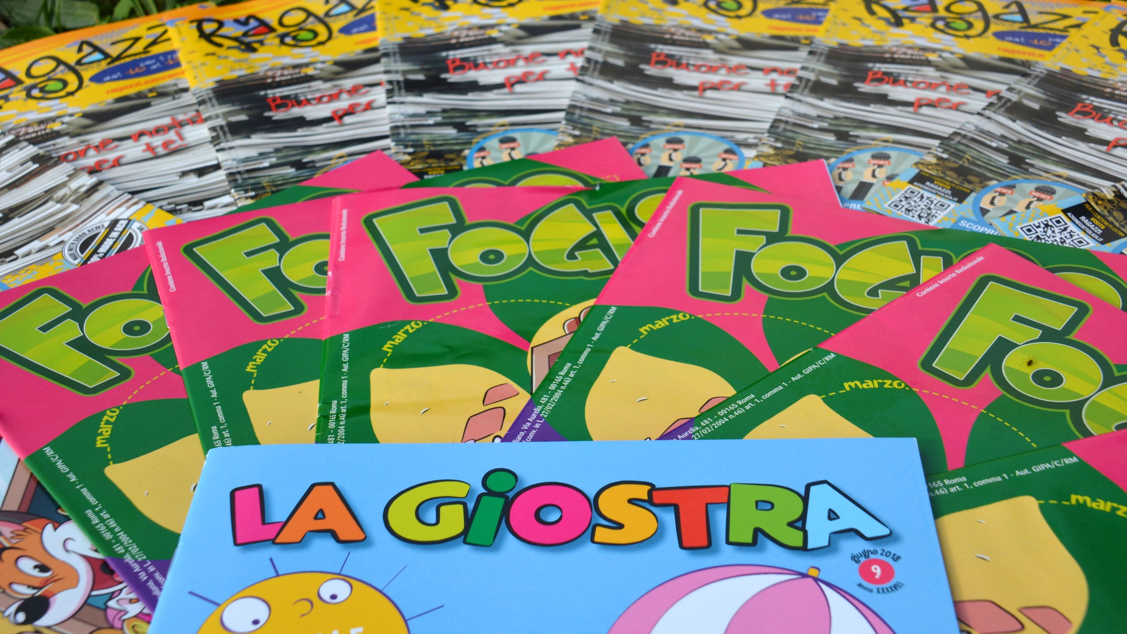
LA STAMPA ASSOCIATIVA La Giostra Foglie Ragazzi

Slide 35
BUON CAMMINO

